Slide 1
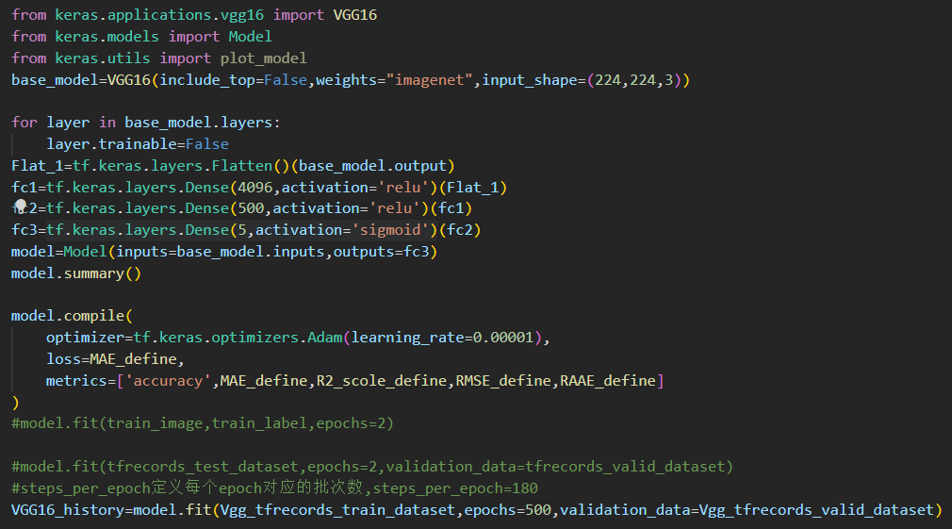
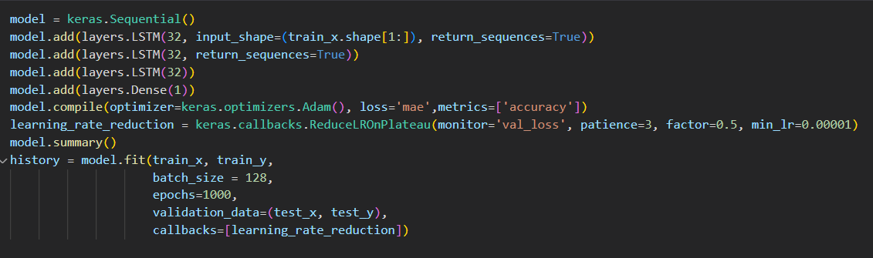
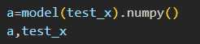
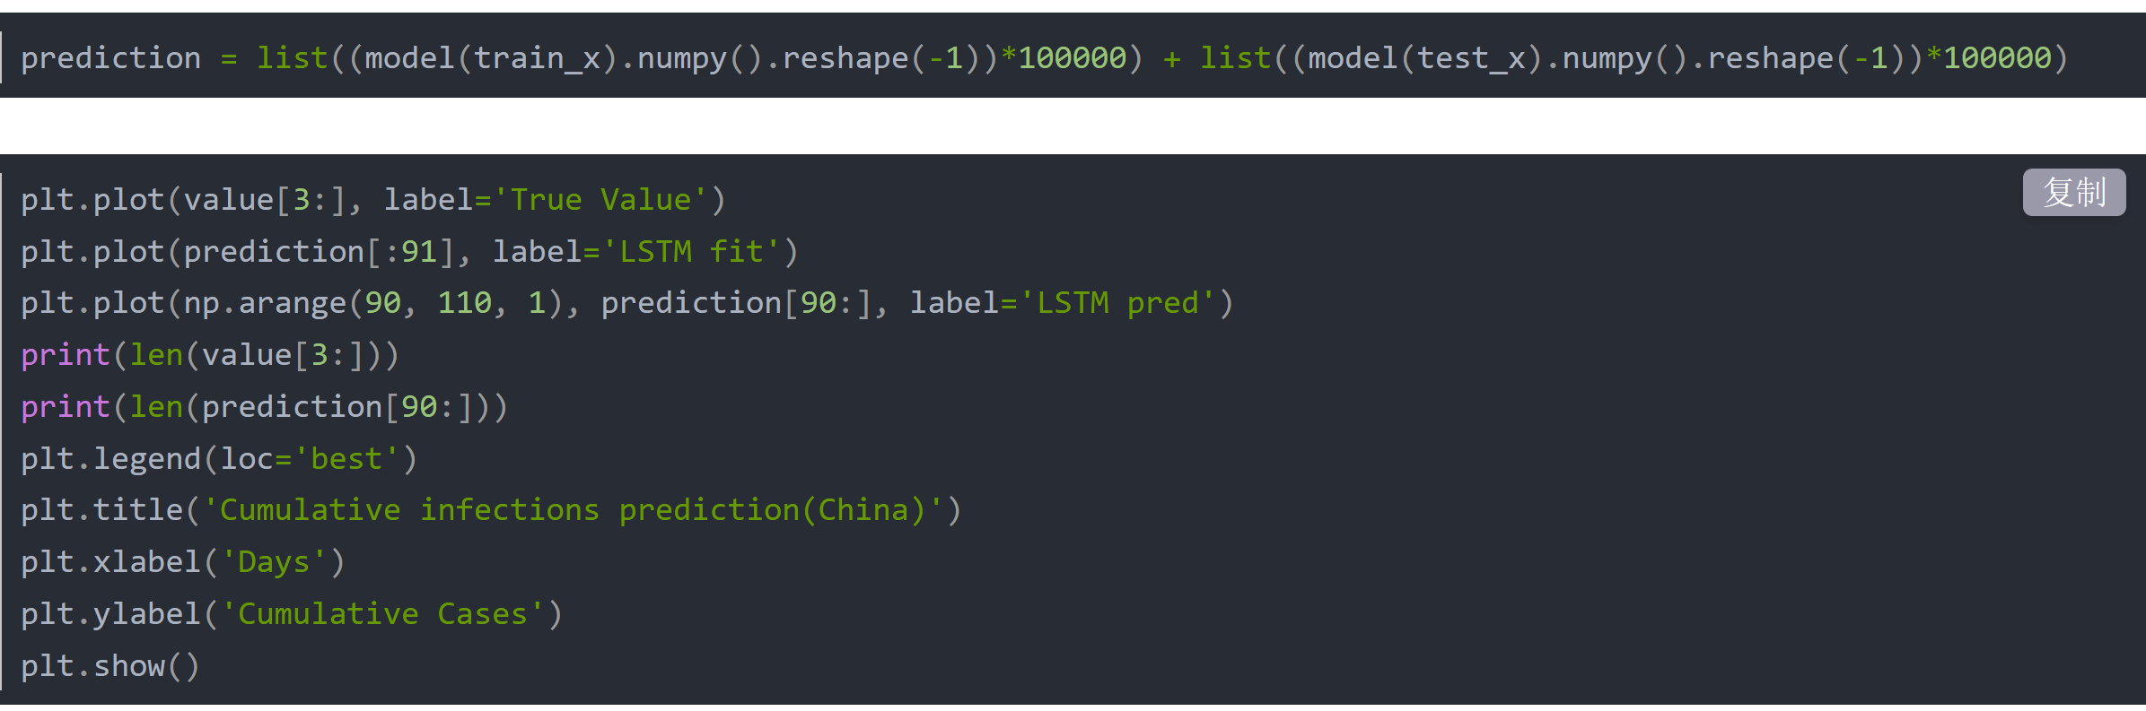
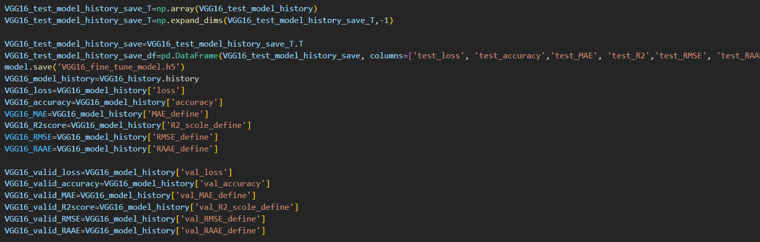
对比sequential和keras的对比
模型
搭建
模型
预测
权重
提取

Slide 2
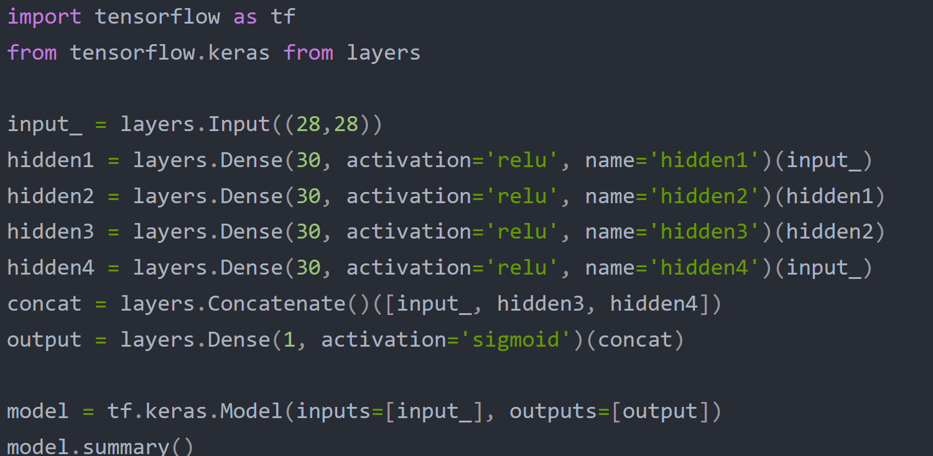
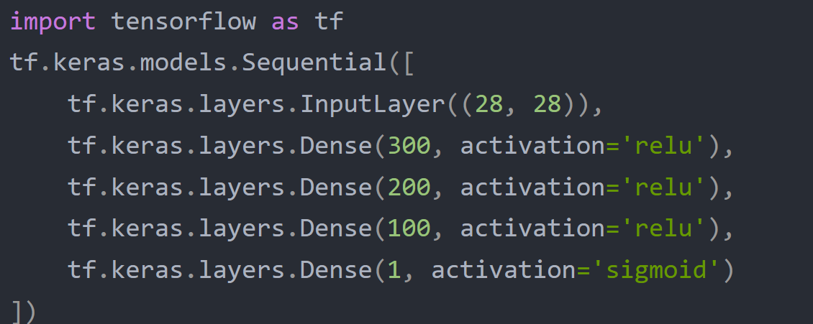
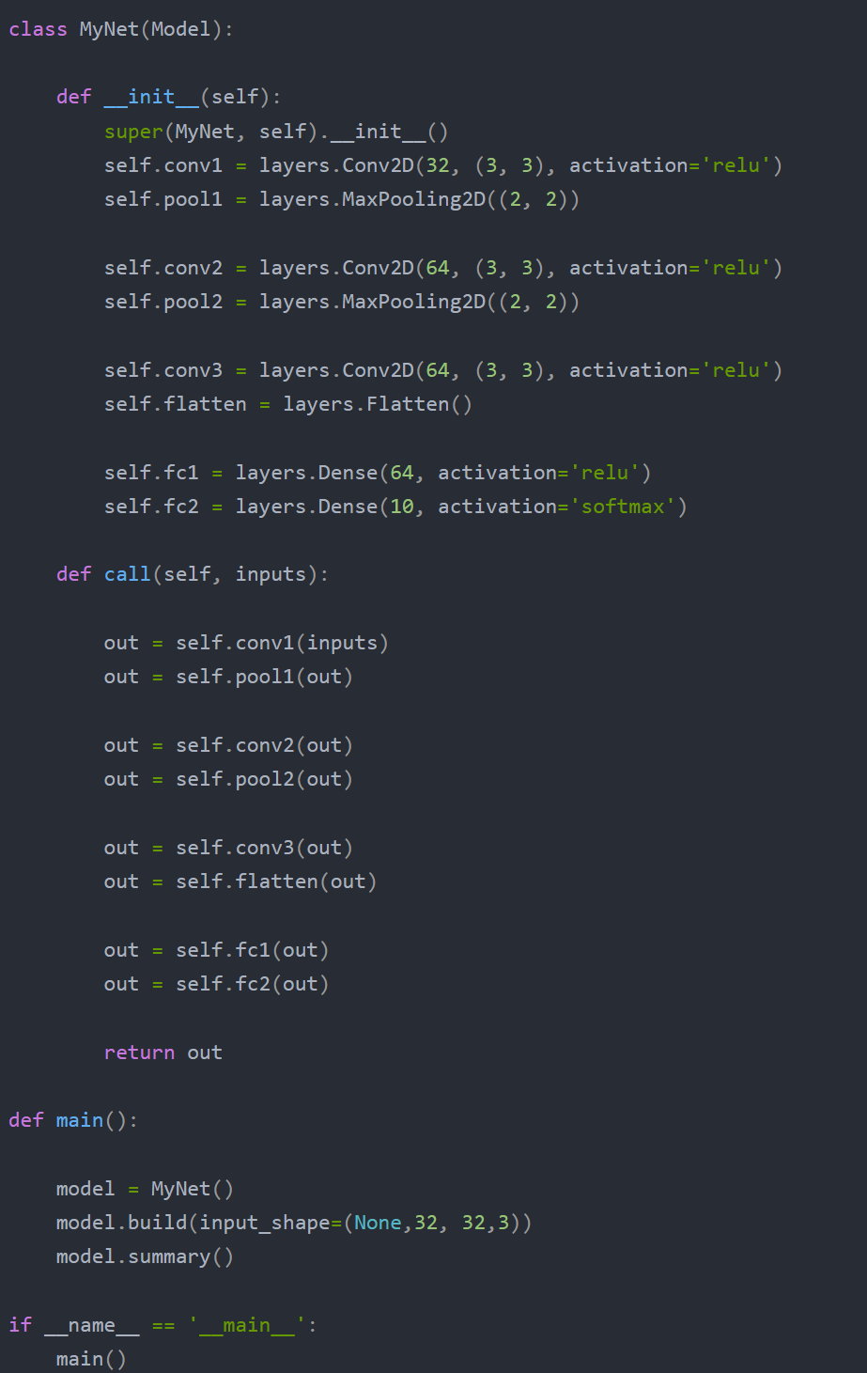
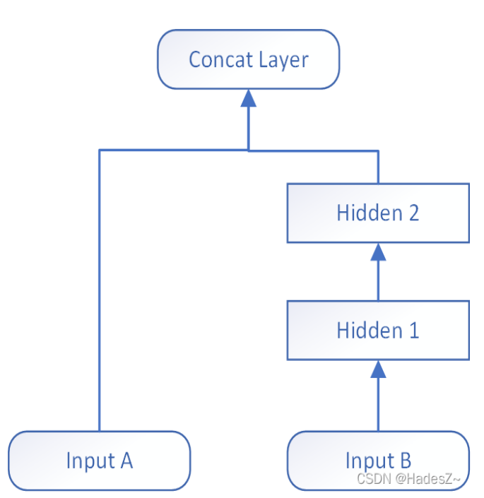
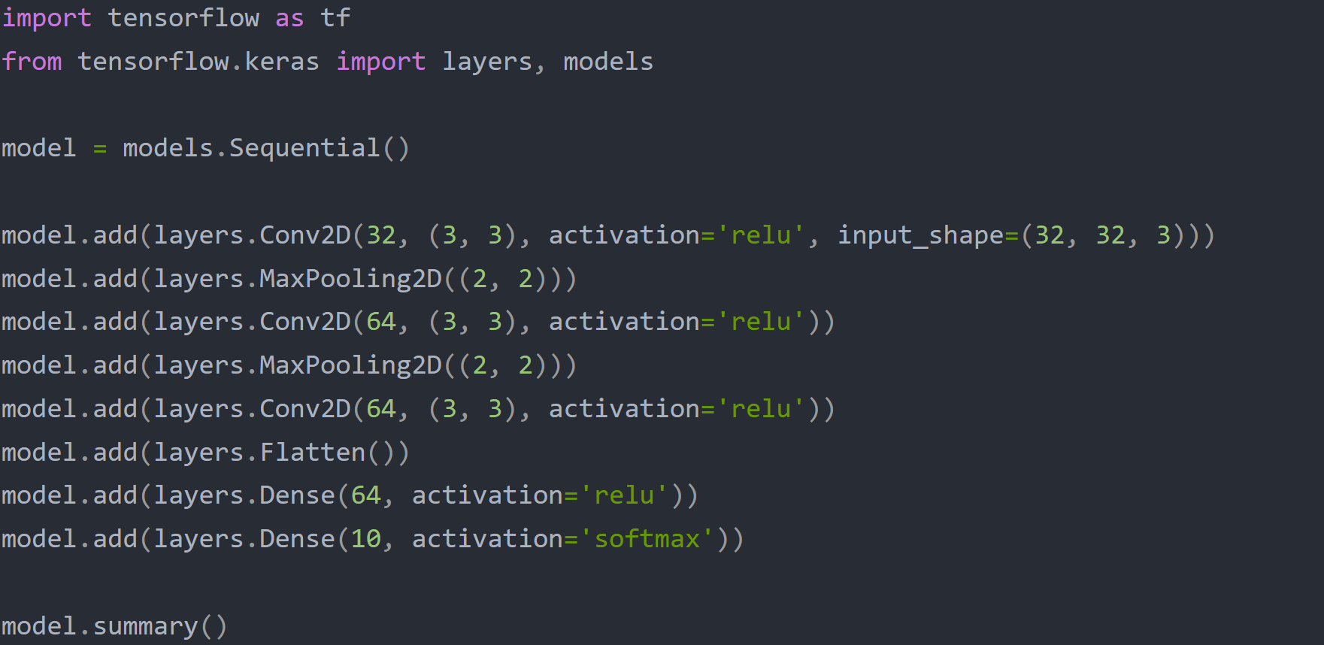
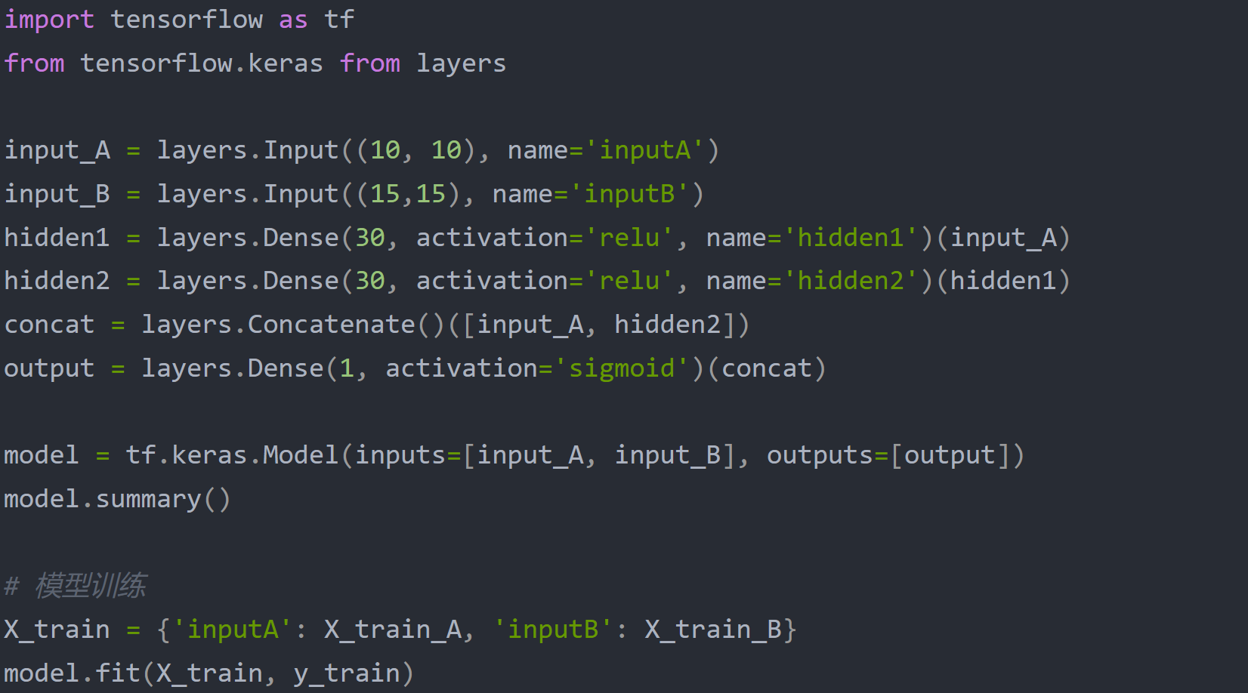
网络搭建
函数型模型搭建
Sequential模型搭建
继承类模型搭建
TensorFlow2.0 神经网络模型创建方法总结_tensorflow2.0搭建神经网络_HadesZ~的博客-CSDN博客

Slide 3
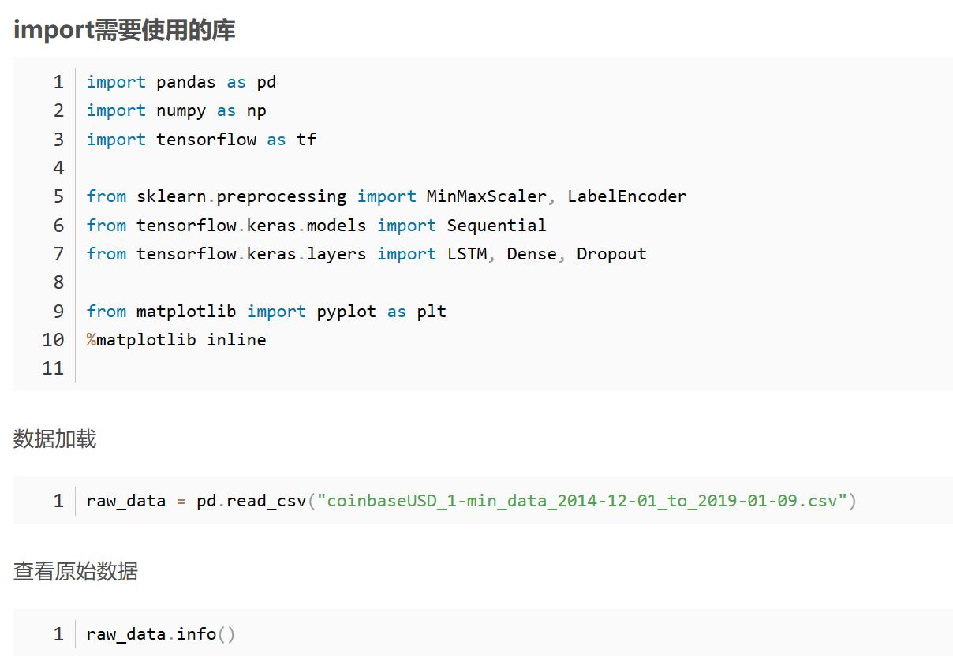
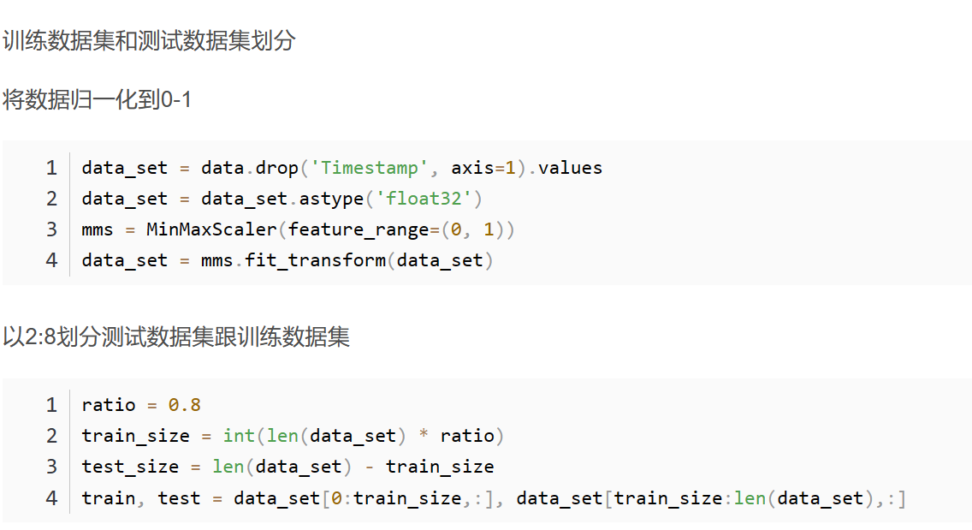
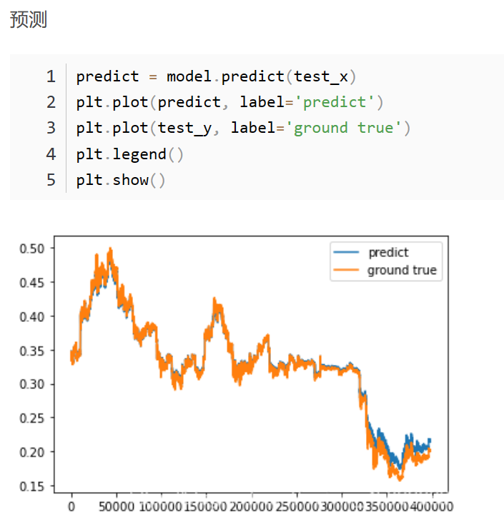
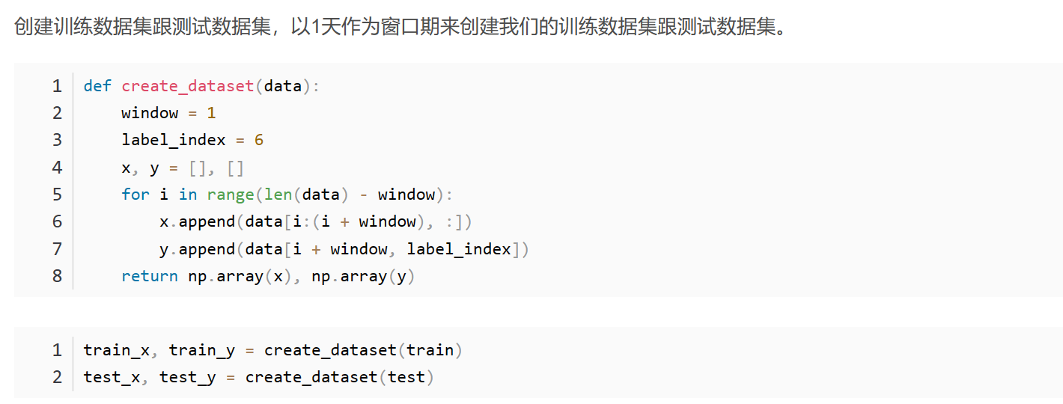
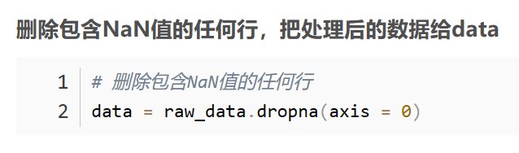
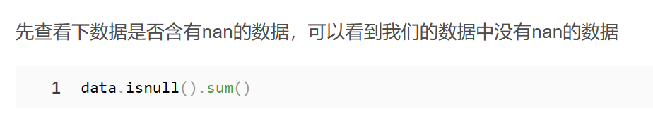
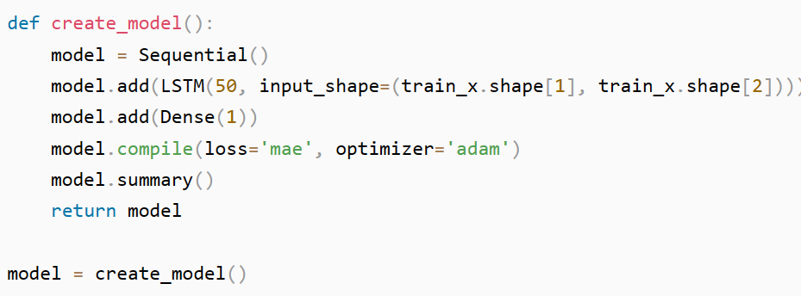
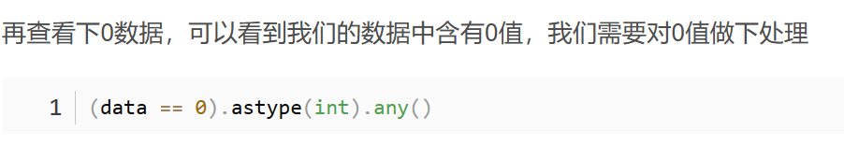
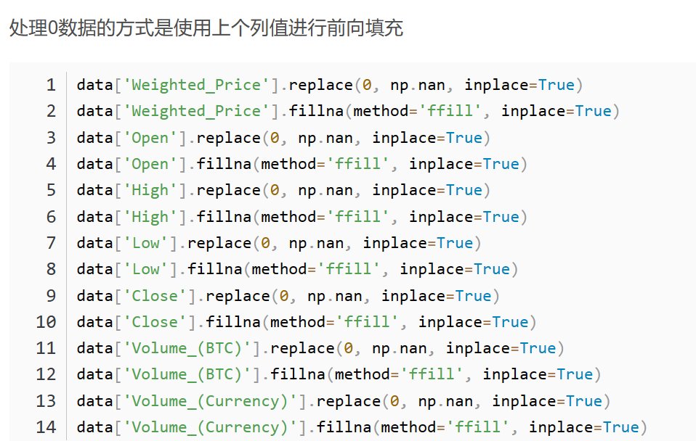
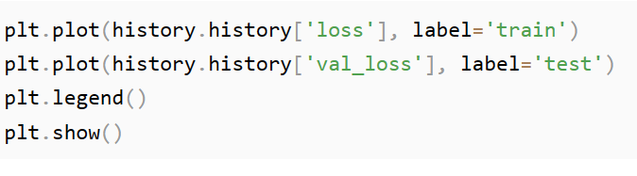
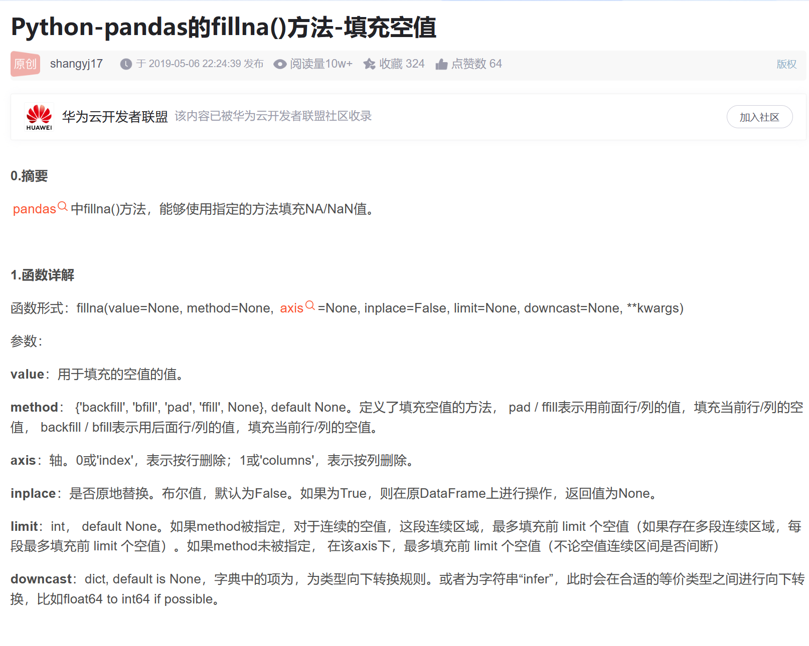
LSTM预测股票：
多维度预测单值
基于TensorFlow2.0利用LSTM框架进行实时预测价格_tensorflow2 lstm-CSDN博客；

❍
❑
■

□
缺点：需要进行反归一化、使用gpu和window
加大
思路：就是采用上一天的所有因素去预测下一天
的价格
●
❐

Slide 4
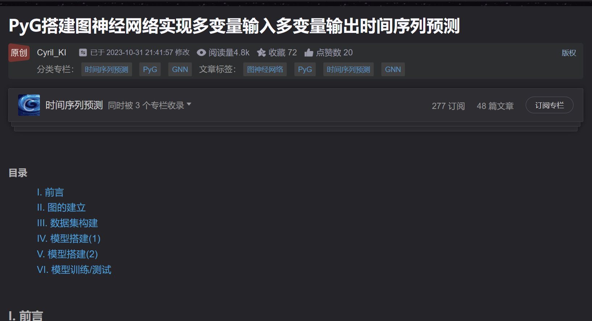
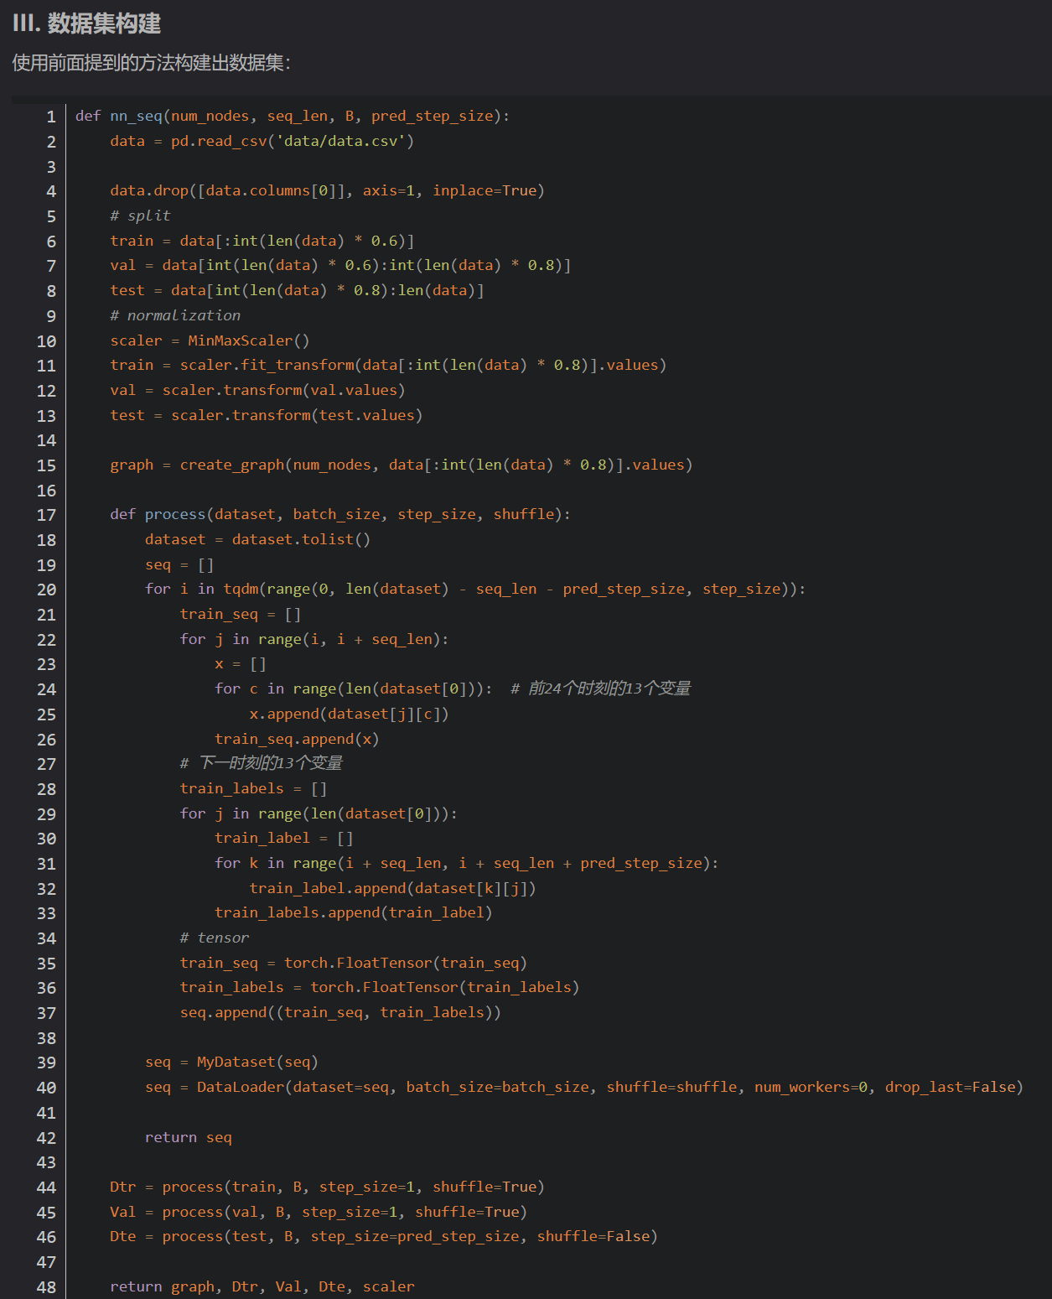
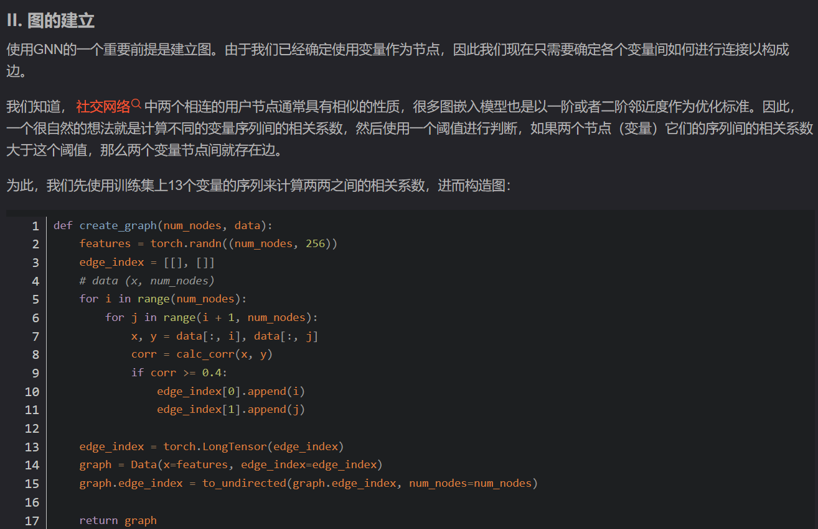
图论预测
PyG搭建图神经网络实现多变量输入多变量输出时间序列预测_利用pyg库实现时间序列预测-CSDN博客

Slide 5
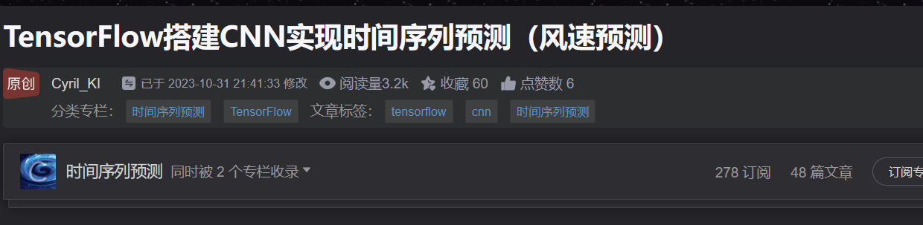
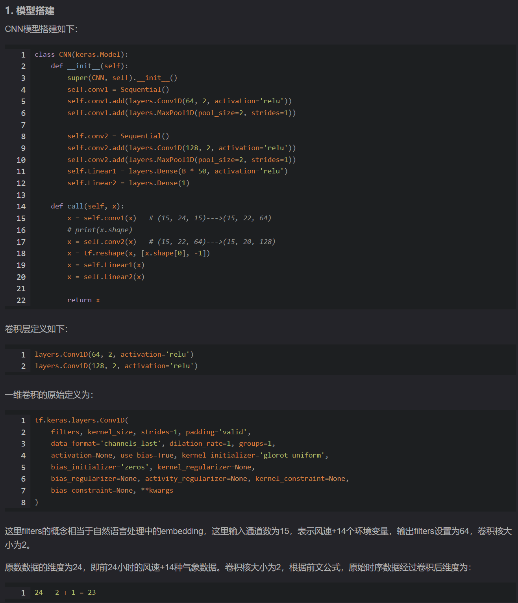
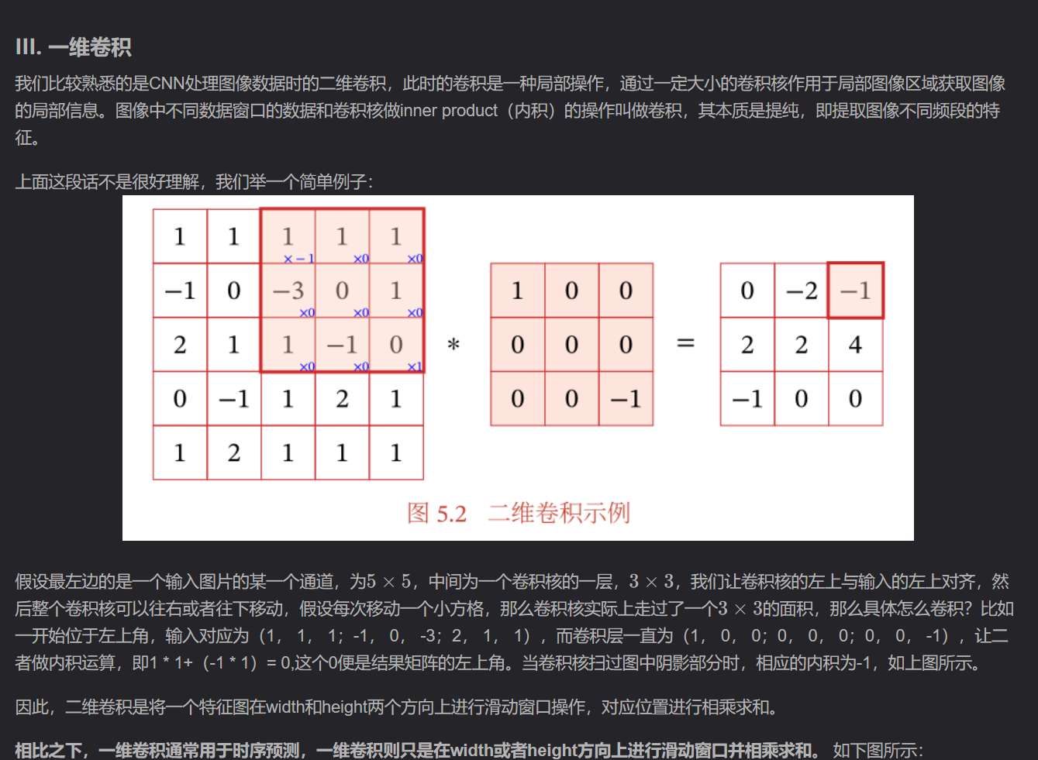
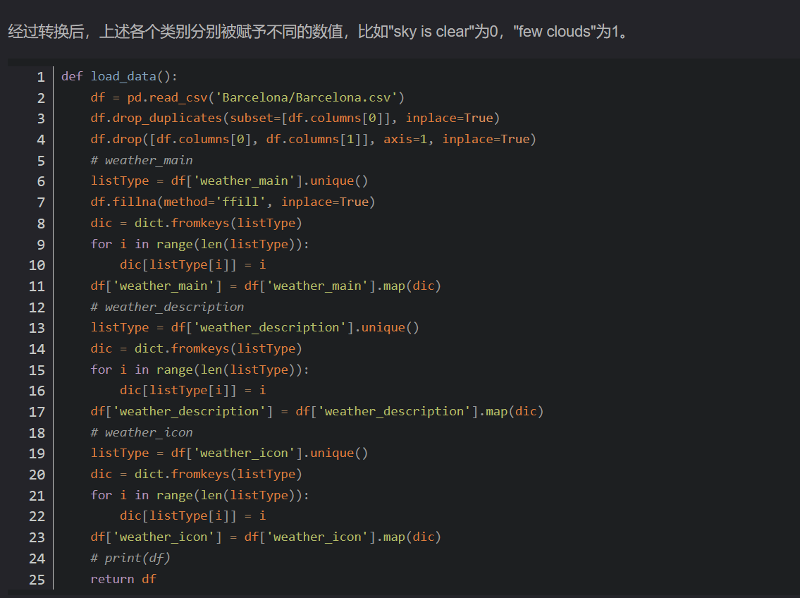
CNN实现多输入
单输出预测
TensorFlow搭建CNN实现时间序列预测（风速预测）_tensorflow 时间序列-CSDN博客

Slide 6
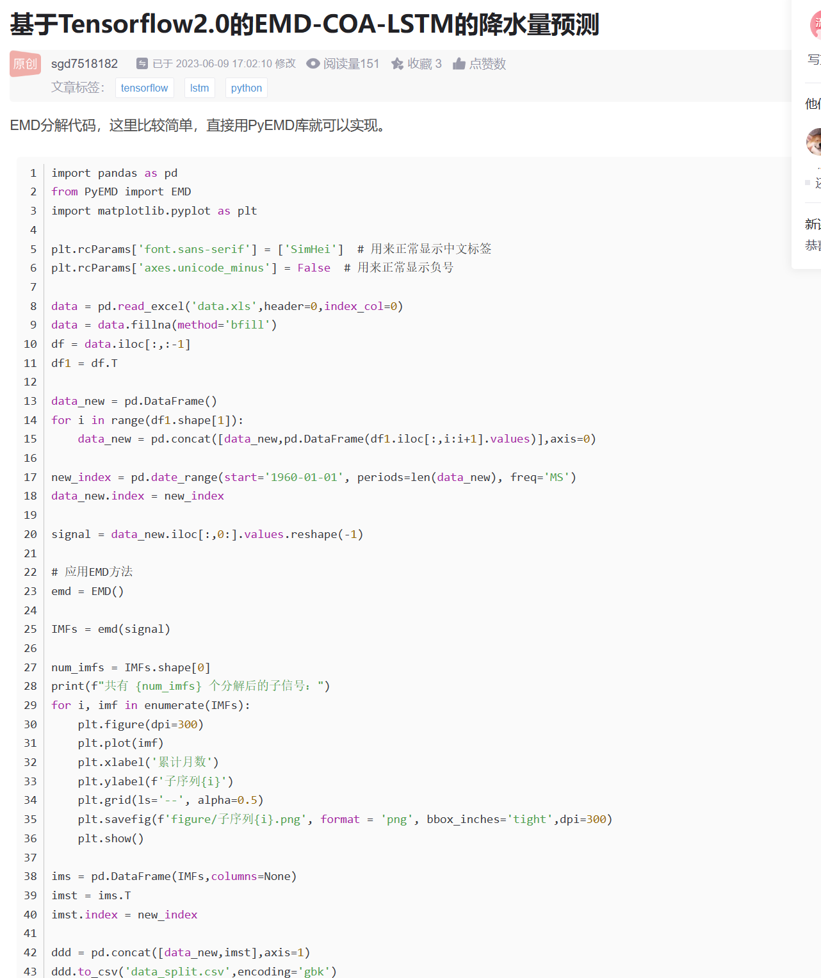
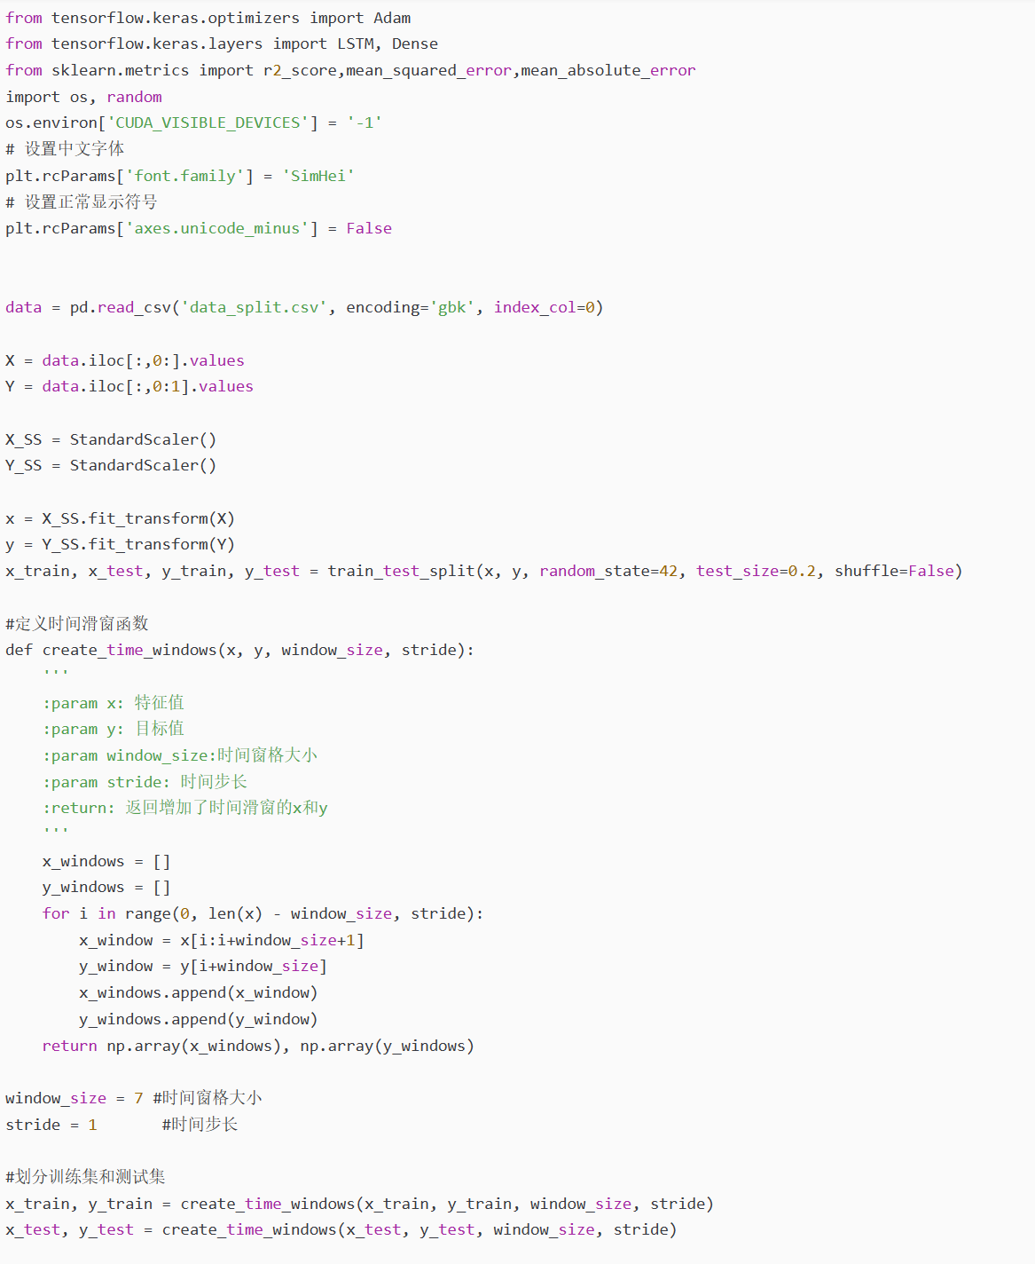
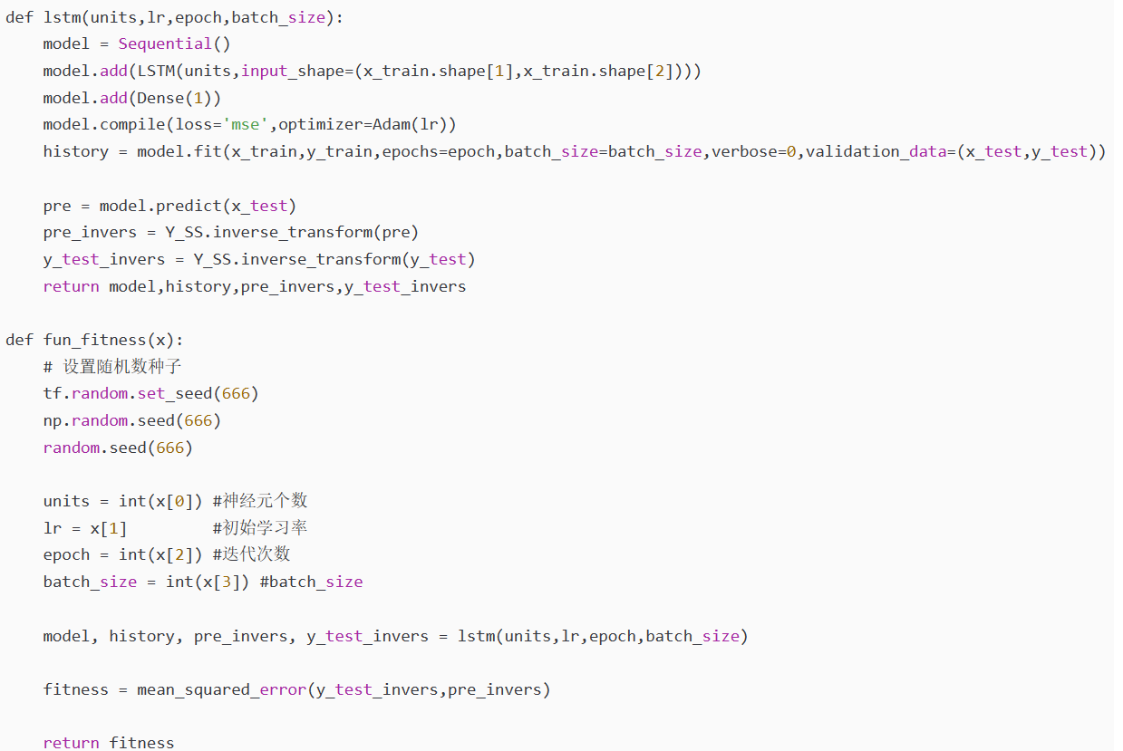
EMD-COA-LSTM
降水量预测：多变量预测单变量
基于Tensorflow2.0的EMD-COA-LSTM的降水量预测-CSDN博客

Slide 7
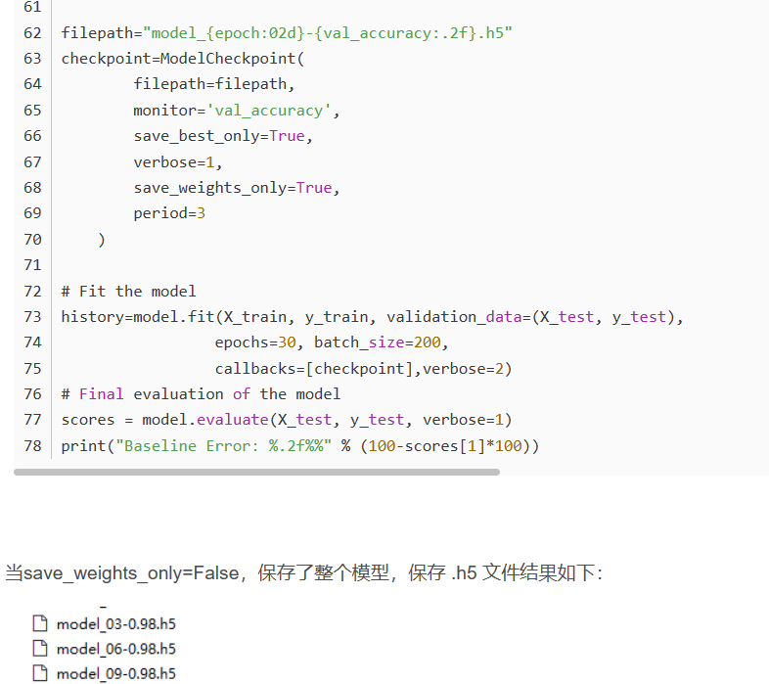
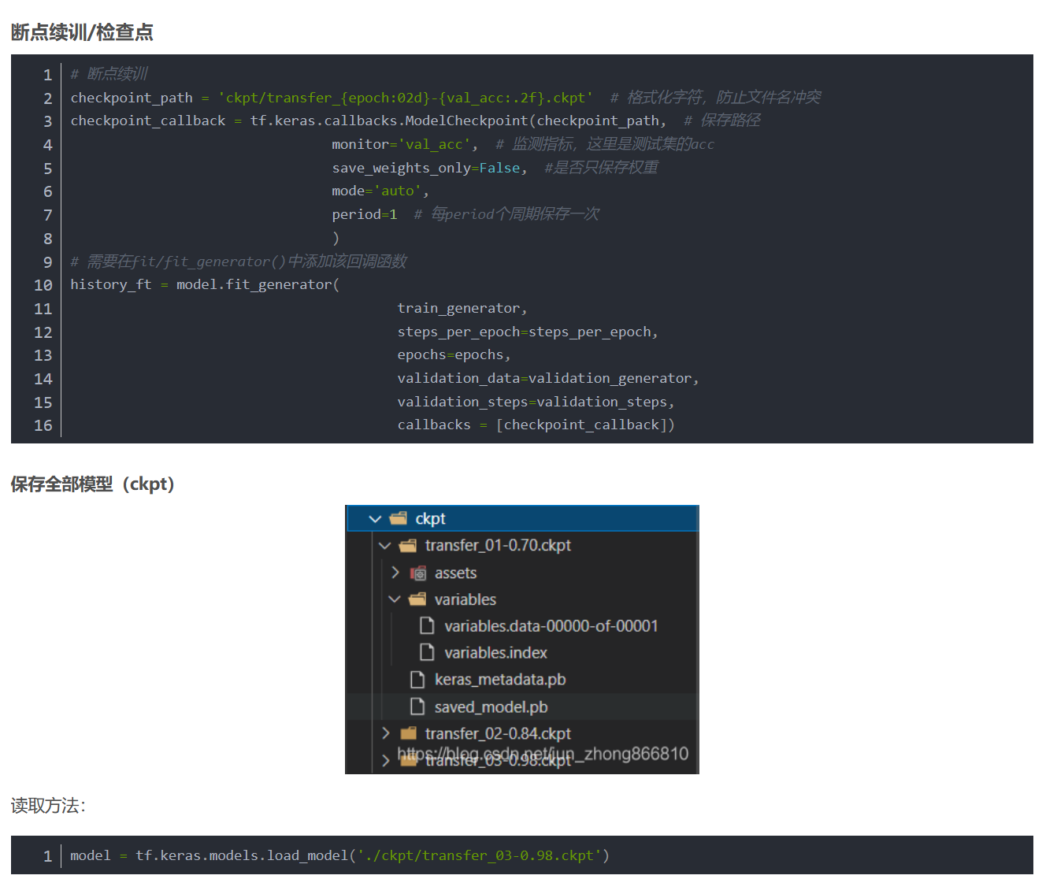
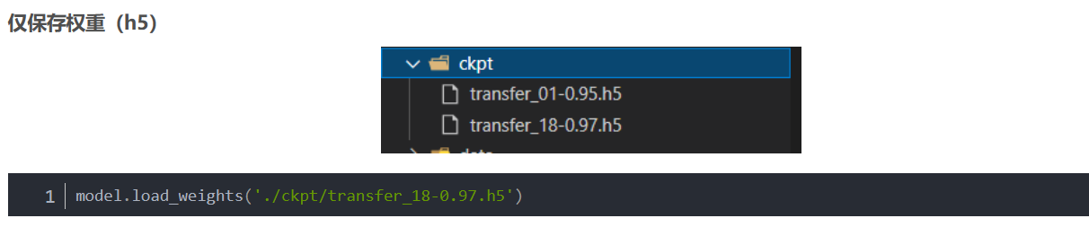
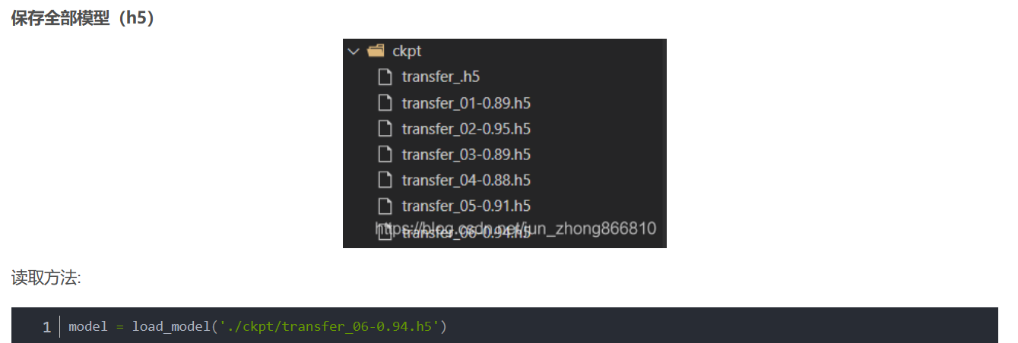
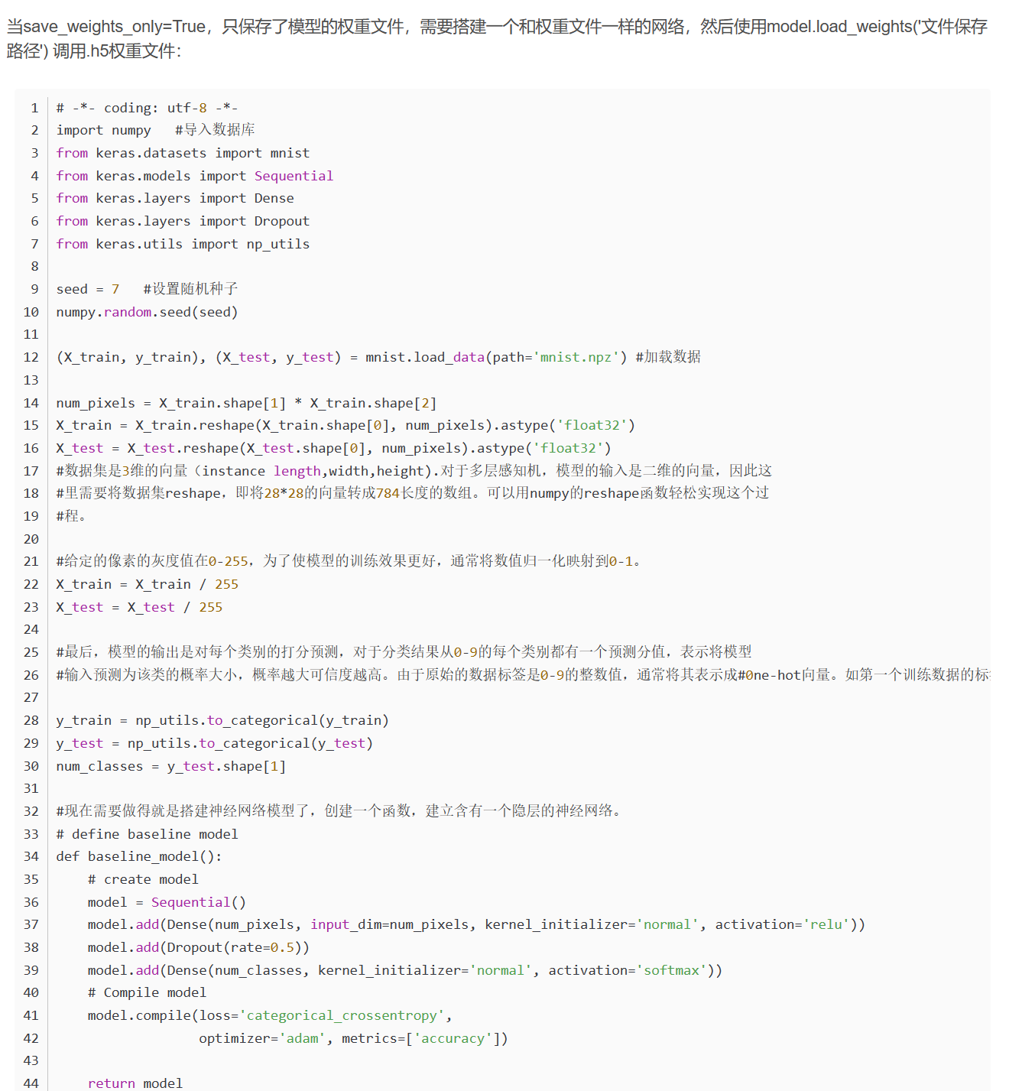
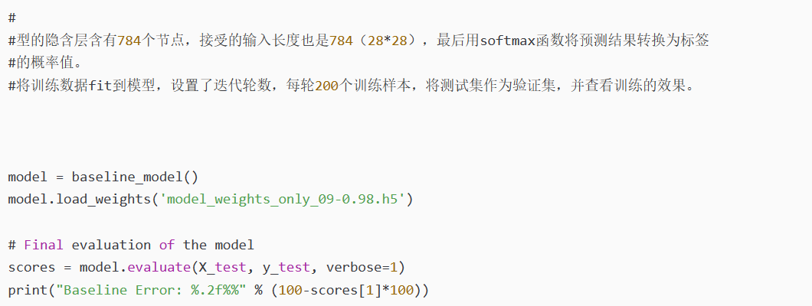
使用ｃｈｅｋｃｐｏｉｎｔ进行回调 tensorflow2 模型的保存和载入 h5和ckpt的用法 | 小记_ckpt模型怎么用-CSDN博客
保存为.ｈ5断点模型
保存为.ｃｋｐｔ的格式
保存为.ｈ5的断点回调格式
调用保存好的模型：．ｈ５
采用ｃｈｅｃｋｐｏｉｎｔ来回调模型，必须重新
在定义一次模型，这样才可以用ｌｏａｄ＿ｗｅｉｇｈｔ
要是保存为.ｈ5，也可以直接采用ｌｏａｄ＿ｍｏｄｅｌ

Slide 8
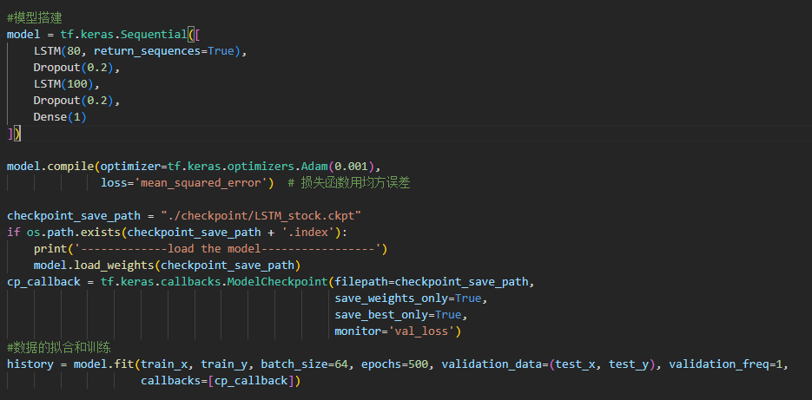
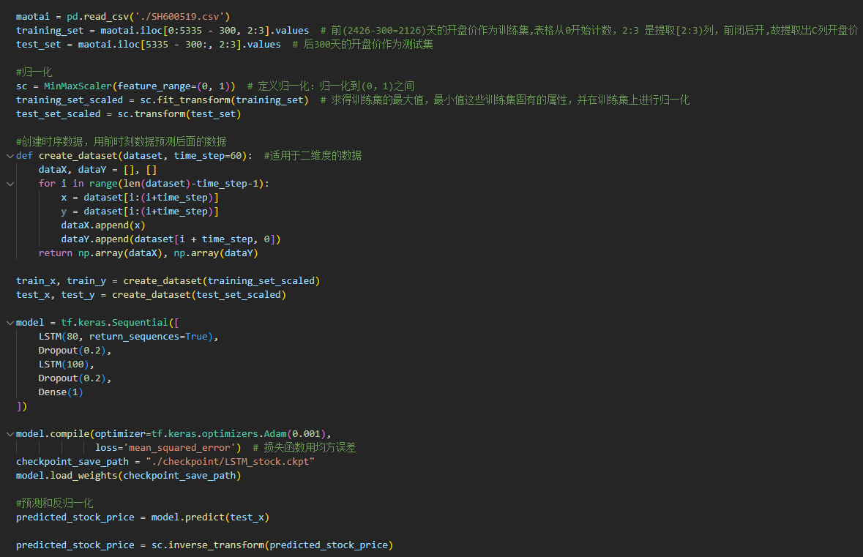
模型的保存和调用
使用Callbacks 函数进行存储断点和模型的权重
使用load_weight进行调用权重，但是还是需要重新构建模型
归一化和反归一化：
maotai = pd.read_csv('./SH600519.csv')
training_set = maotai.iloc[0:5335 - 300, 2:3].values # 前(2426-300=2126)天的开盘价作为训练集,表格从0开始计数，2:3 是提取[2:3)列，前闭后开,故提取出C列开盘价
test_set = maotai.iloc[5335 - 300:, 2:3].values # 后300天的开盘价作为测试集
#归一化
sc = MinMaxScaler(feature_range=(0, 1)) # 定义归一化：归一化到(0，1)之间
training_set_scaled = sc.fit_transform(training_set) # 求得训练集的最大值，最小值这些训练集固有的属性，并在训练集上进行归一化
test_set_scaled = sc.transform(test_set)
#预测和反归一化
predicted_stock_price = model.predict(test_x)
predicted_stock_price = sc.inverse_transform(predicted_stock_price)
real_stock_price = sc.inverse_transform(test_set_scaled[60:]) #因为预测值是从第60个数开始的

Slide 9
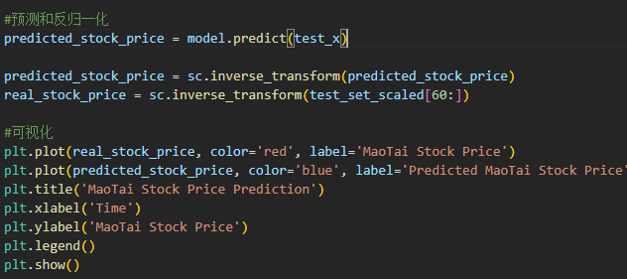
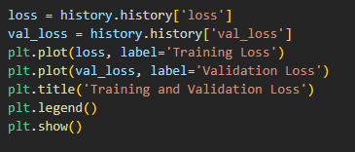
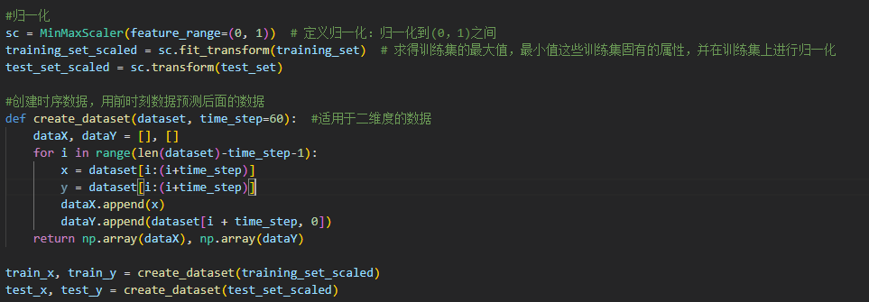
预测效果可视化
查看损失值：采用history.history[‘’]实现
使用plt进行画图，然后设置label和图例
数据的构建，采用滑窗的方式，然后使用time_step
读取数据：采用pd读取，然后采用.iloc

Slide 10
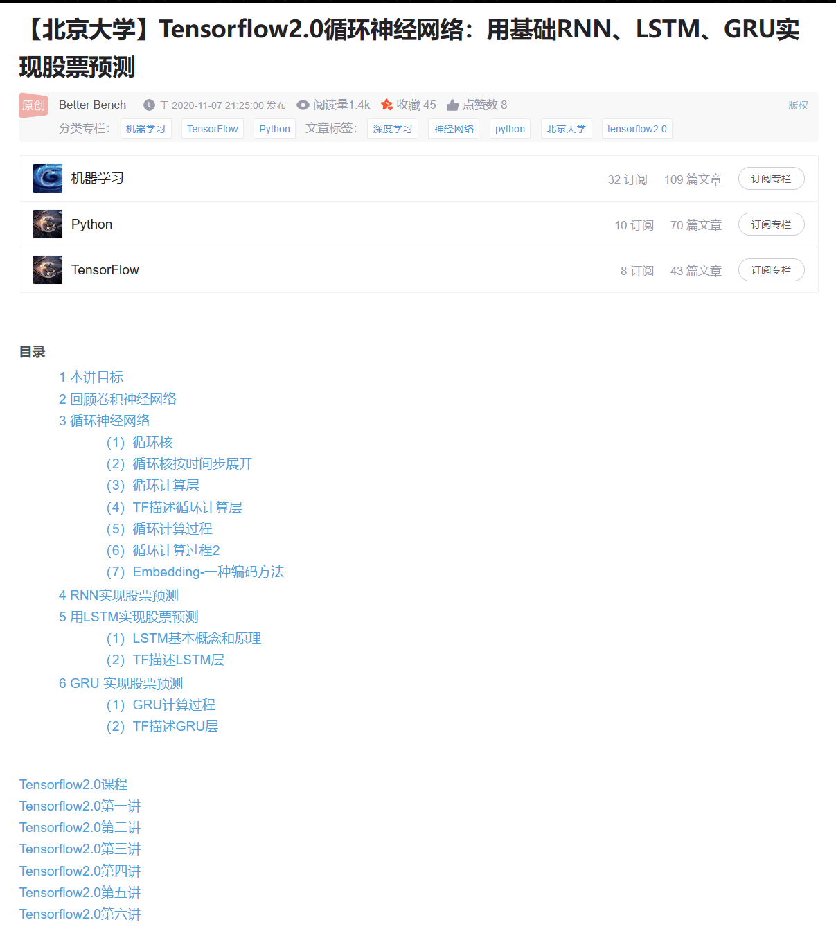
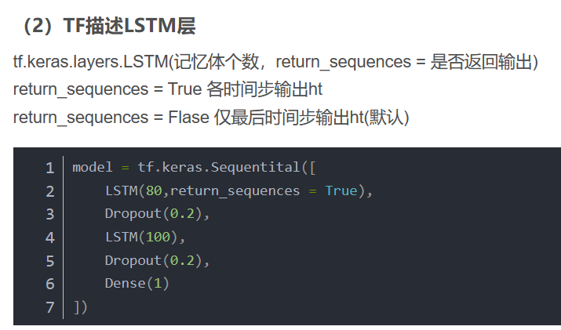
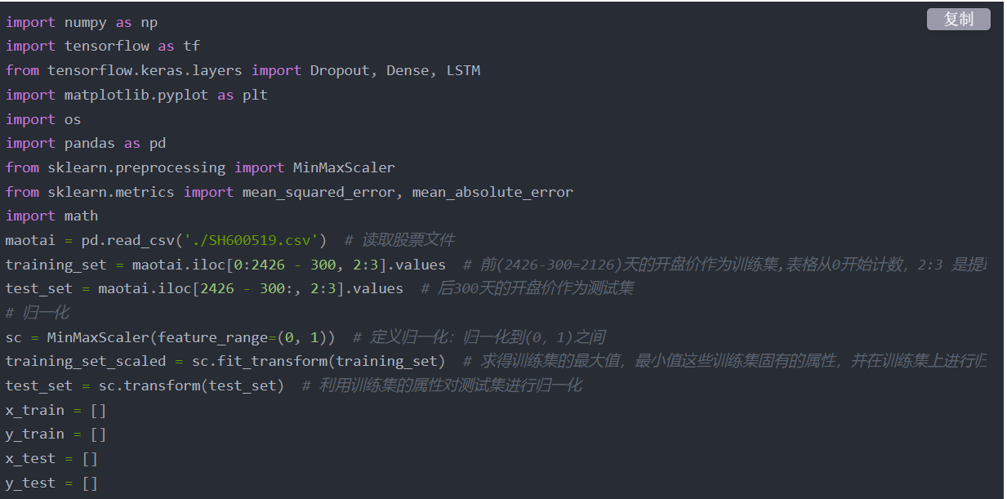
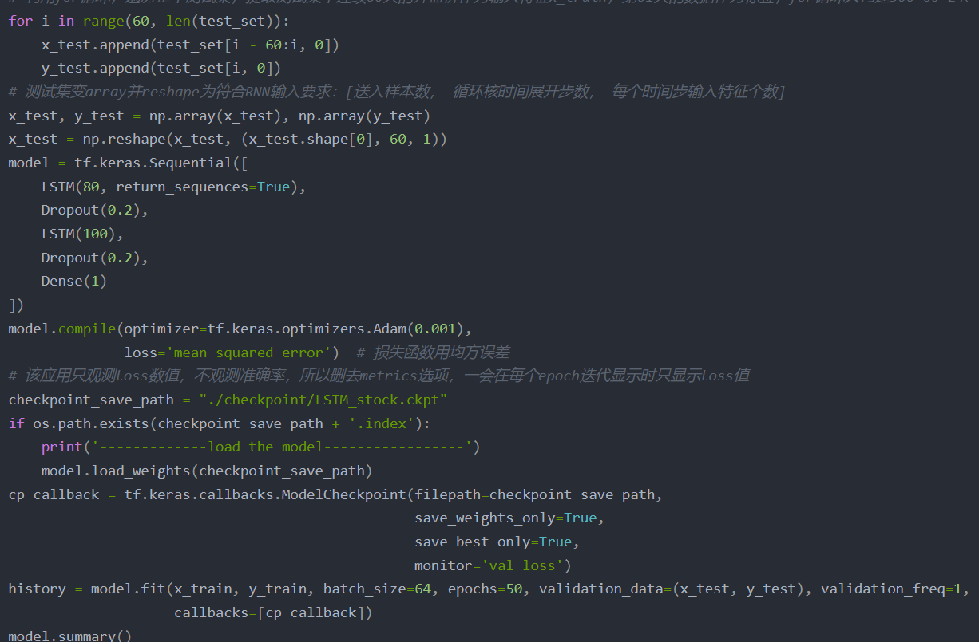
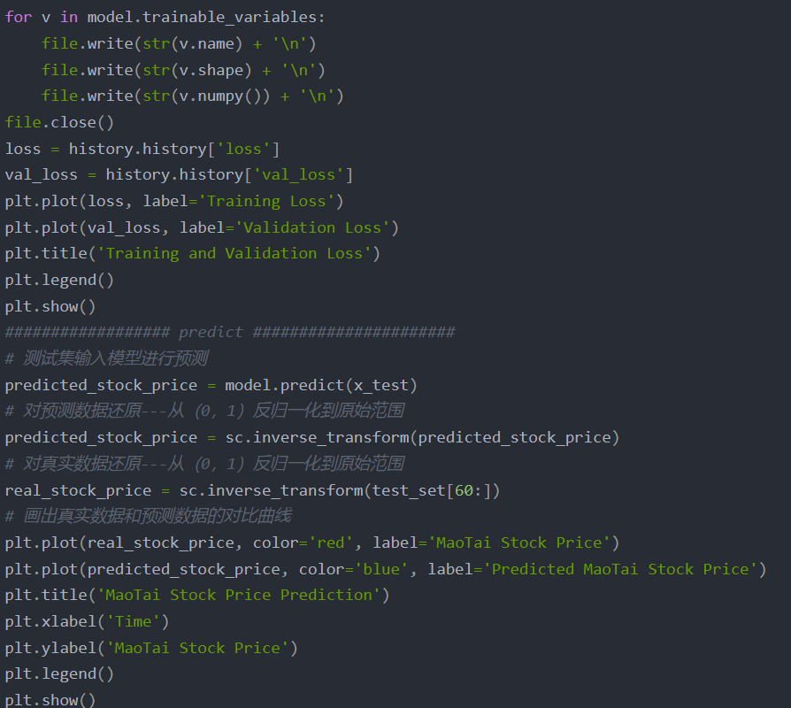
北京大学循环神经网络
【北京大学】Tensorflow2.0循环神经网络：用基础RNN、LSTM、GRU实现股票预测

